Slide 1





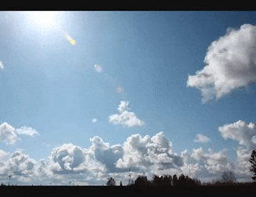
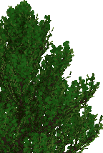
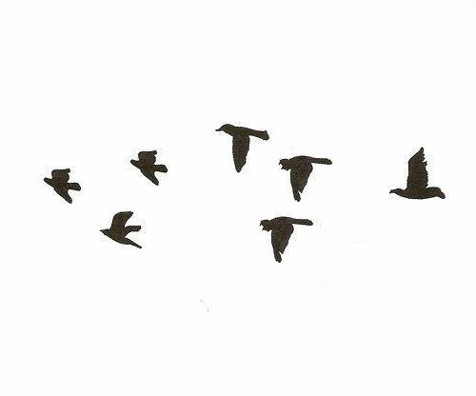
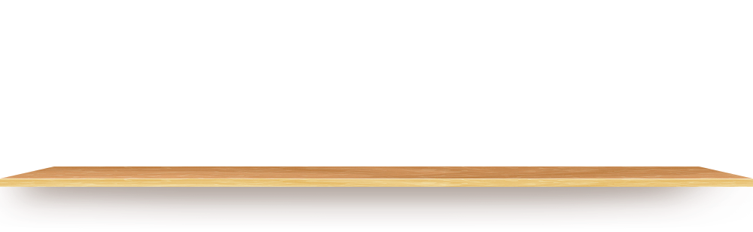

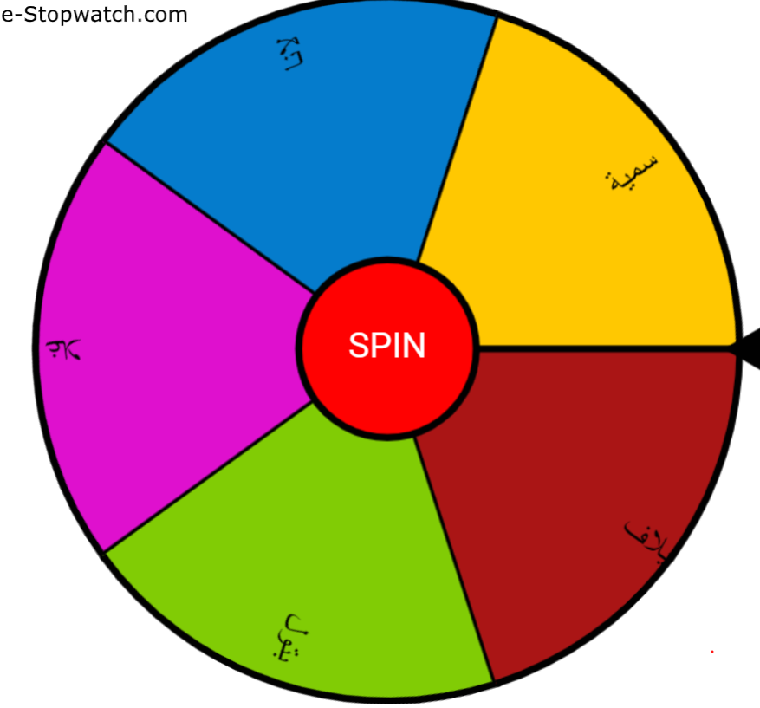
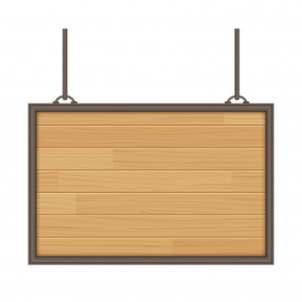

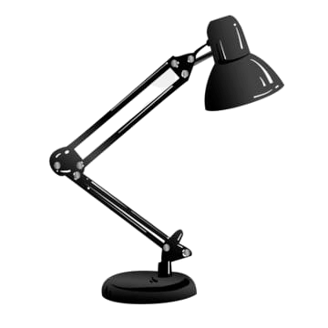
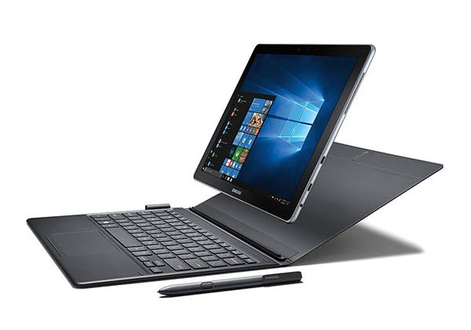
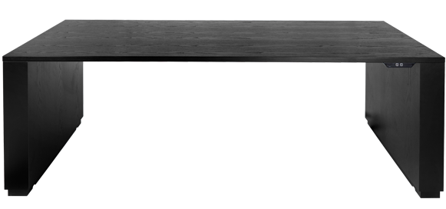
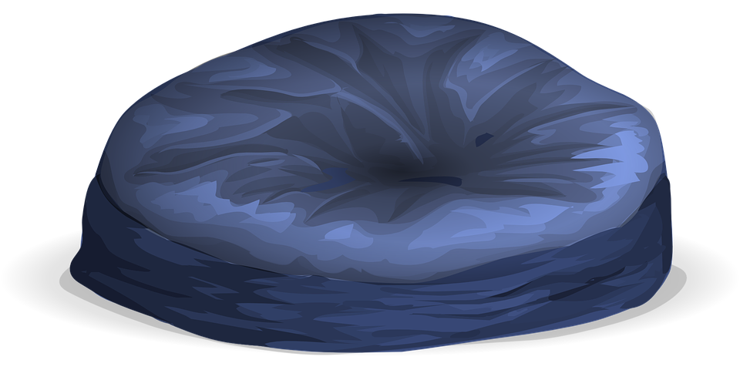


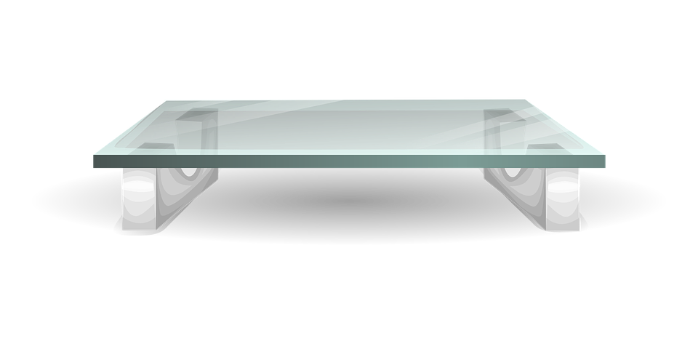
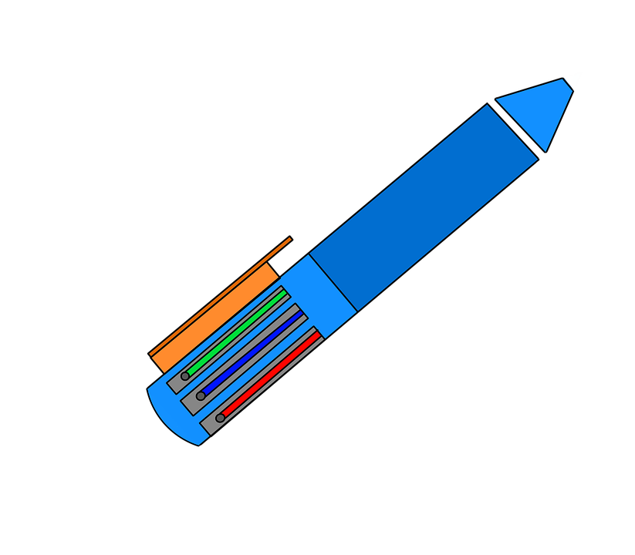



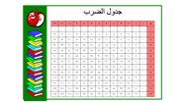
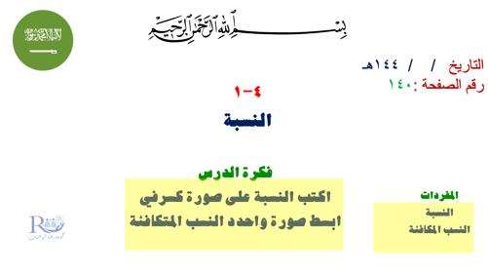

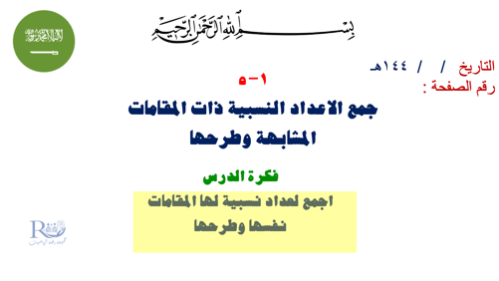

Slide 2
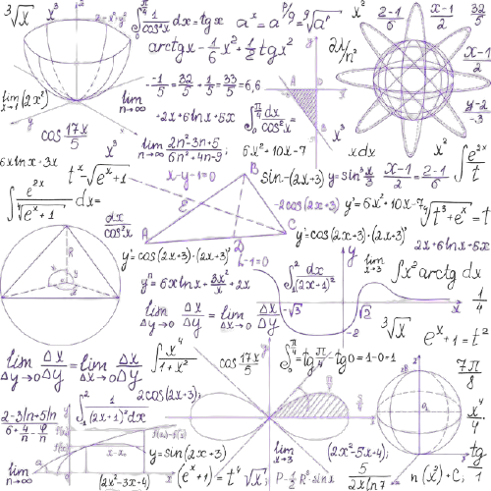


١-٥
جمع الاعداد النسبية ذات المقامات المتشابهة وطرحها

Slide 3



التاريخ / / ١٤٤هـ
رقم الصفحة :
١-٥
جمع الاعداد النسبية ذات المقامات المشابهة وطرحها
فكرة الدرس
اجمع لعداد نسبية لها المقامات نفسها وطرحها

Slide 4
جدول الضرب
x | ٠ | ١ | ٢ | ٣ | ٤ | ٥ | ٦ | ٧ | ٨ | ٩ | ١٠ | ١١ | ١٢
٠ | ٠ | ٠ | ٠ | ٠ | ٠ | ٠ | ٠ | ٠ | ٠ | ٠ | ٠ | ٠ | ٠
١ | ٠ | ١ | ٢ | ٣ | ٤ | ٥ | ٦ | ٧ | ٨ | ٩ | ١٠ | ١١ | ١٢
٢ | ٠ | ٢ | ٤ | ٦ | ٨ | ١٠ | ١٢ | ١٤ | ١٦ | ١٨ | ٢٠ | ٢٢ | ٢٤
٣ | ٠ | ٣ | ٦ | ٩ | ١٢ | ١٥ | ١٨ | ٢١ | ٢٤ | ٢٧ | ٣٠ | ٣٣ | ٣٦
٤ | ٠ | ٤ | ٨ | ١٢ | ١٦ | ٢٠ | ٢٤ | ٢٨ | ٣٢ | ٣٦ | ٤٠ | ٤٤ | ٤٨
٥ | ٠ | ٥ | ١٠ | ١٥ | ٢٠ | ٢٥ | ٣٠ | ٣٥ | ٤٠ | ٤٥ | ٥٠ | ٥٥ | ٦٠
٦ | ٠ | ٦ | ١٢ | ١٨ | ٢٤ | ٣٠ | ٤٦ | ٤٢ | ٤٨ | ٥٤ | ٦٠ | ٦٦ | ٧٢
٧ | ٠ | ٧ | ١٤ | ٢١ | ٢٨ | ٣٥ | ٤٢ | ٤٩ | ٥٦ | ٦٣ | ٧٠ | ٧٧ | ٨٤
٨ | ٠ | ٨ | ١٦ | ٢٤ | ٣٢ | ٤٠ | ٤٨ | ٥٦ | ٦٤ | ٧٢ | ٨٠ | ٨٨ | ٩٦
٩ | ٠ | ٩ | ١٨ | 27 | ٣٦ | ٤٥ | ٥٤ | ٦٣ | ٧٢ | ٨١ | ٩٠ | ٩٩ | ١٠٨
١٠ | ٠ | ١٠ | ٢٠ | ٣٠ | ٤٠ | ٥٠ | ٦٠ | ٧٠ | ٨٠ | ٩٠ | ١٠٠ | ١١٠ | ١٢٠
١١ | ٠ | ١١ | ٢٢ | ٣٣ | ٤٤ | ٥٥ | ٦٦ | ٧٧ | ٨٨ | ٩٩ | ١١٠ | ١٢١ | ١٣٢
١٢ | ٠ | ١٢ | ٢٤ | ٣٦ | ٤٨ | ٦٠ | ٧٢ | ٨٤ | ٩٦ | ١٠٨ | ١٢٠ | ١٣٢ | ١٤٤

Slide 5

لوحة تعزيز النجوم

Slide 6

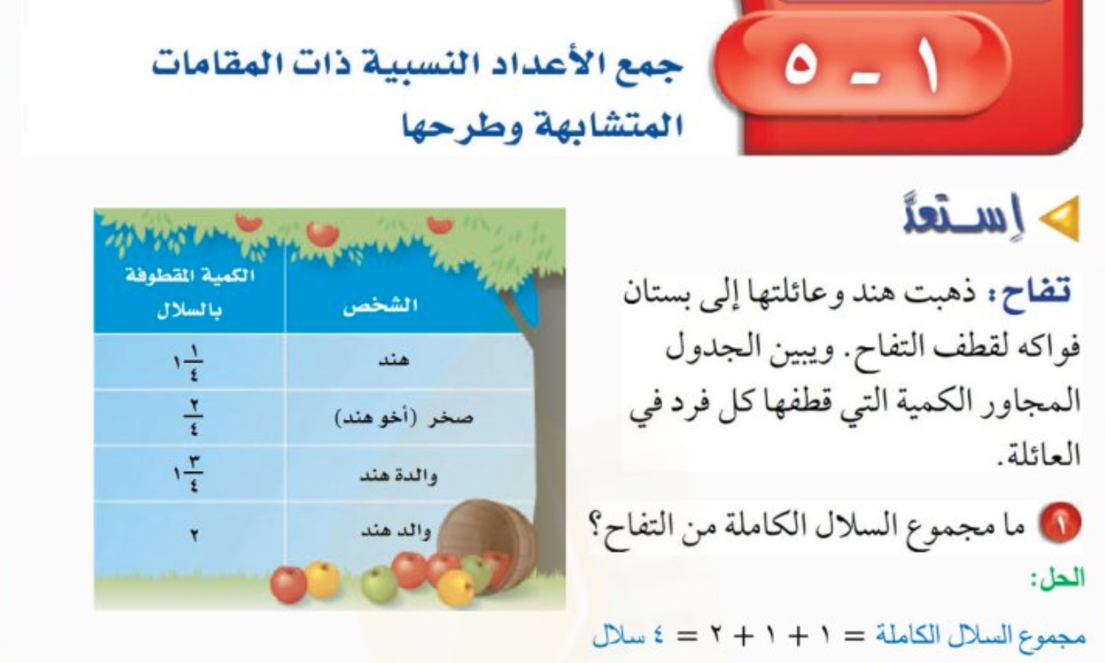
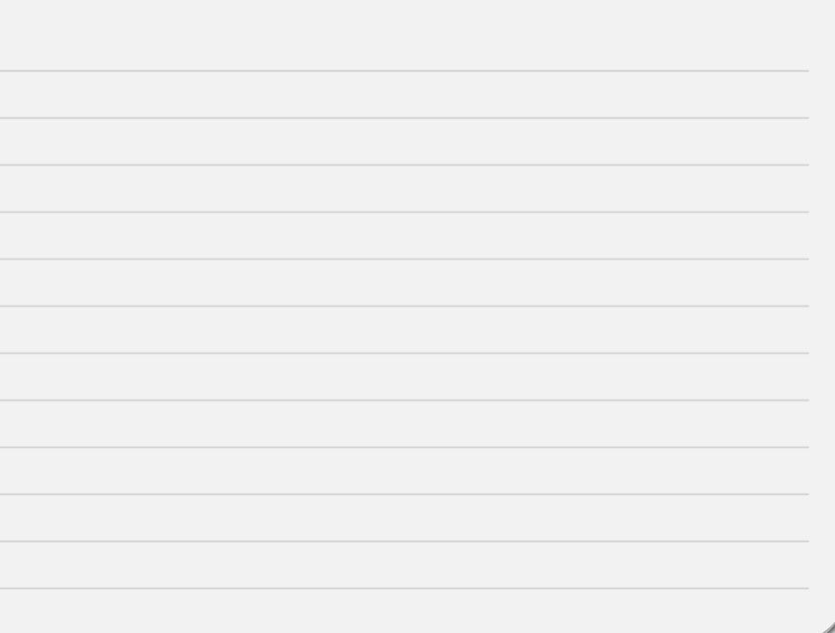

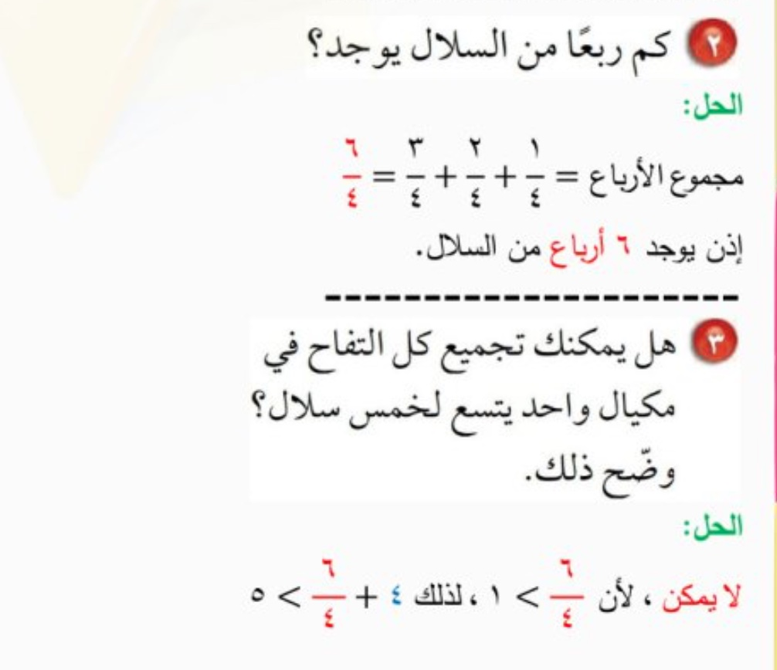

استعد

Slide 7
جمع وطرح الأعداد النسبية ذات المقامات المشتركة
لجمع الأعداد النسبية ذات المقامات المتشابهة نجمع أو نطرح البسوط فوق المقام نفسه .
٤
٧
٧
-٨
-٧
٥
تحقق من فهمك
احسب : ، ،
مثال :
٨
+
٥
ــ
+
٩
٩
٩
٩
٨
٨
-١
=
-٢
٥ + -٧
-٧
٥
=
=
+
٤
٨
٨
٨
٨
-٢
-٥
-١٥
-٨ - ٧
٧
-٨
١
٣
=
=
=
=
ــ
٣
٩
٩
٩
٩
١١
)
(
)
٤
٧
(
٤
٧
١٣
+
=
٥ + ٨
+
+
=
٨
+
٥
٩
٩
٩
٩
٩
٢
٢
١٤
=
١٣
+
=
٩
١
٩
س - ب
ب
س
س + ب
ب
س
، ص ≠ ٠
=
ــ
،
=
+
ص
ص
ص
ص
ص
ص

Slide 8
جمع وطرح الأعداد النسبية ذات المقامات المشتركة
احسب ناتج الجمع أو الطرح في أبسط صورة :
تحقق من فهمك
٤
٣ × ٤
١٢
٥ + ٧
٧
٥
=
=
=
=
+
أ)
٣
٣ × ٣
٩
٩
٩
٩
-١
-٢
٣ - ٥
٥
٣
=
=
=
ــ
هـ)
٤
٨
٨
٨
٨
٢
)
(
)
٣
٥
(
٣
٥
ز)
٦
+
=
٩ ــ ٣
+
ــ
=
٣
ــ
٩
٨
٨
٨
٨
٨
١
١
٦
=
٦
+
=
٤
٤
٧
٧
)
(
+
٢
٩
٢
٩
٢
١
+
=
٧ ــ ٦
)
ــ
(
=
٦
ــ
٧
=
٦
ــ
٨
ح)
١
=
٩
٩
٩
٩
٩
٩
٩

Slide 9
جمع وطرح الأعداد النسبية ذات المقامات المشتركة
احسب ناتج الجمع أو الطرح في أبسط صورة :
تاكد
-٢
٢ + (- ٤ )
-٤
٢
١)
=
=
+
٥
٥
٥
٥
- ١
- ٢
-٣ + ١
١
٣
ــ
٢)
=
=
=
+
٢
٤
٤
٤
٤
- ٣
- ٨
- ١٦
ــ ٧ ــ ٩
٩
٧
ــ
٤)
١
=
=
=
=
ــ
٥
٥
١٠
١٠
١٠
١٠
- ١
- ٤
٣ ــ ٧
٧
٣
٥)
=
=
=
ــ
٢
٨
٨
٨
٨

Slide 10
جمع وطرح الأعداد النسبية ذات المقامات المشتركة
١
٣
تحتاج وصفة كعكة شوكولاتة إلى كوب طحين . إذا كان لدى سعاد كوب
من الطحين ، فكم كوبا إضافيا من الطحين تحتاج لإعداد الكعكة ؟
١
٢
٤
٤
تحقق من فهمك
١
ــ
٣
١
٢
عدد الأكواب الإضافية =
٤
٤
٢
)
(
)
١
٣
(
١
+
+
=
٢ ــ ١
ــ
=
٤
٤
٤
٣
١
١
٢
كوب
١
=
١
+
=
٤
٢
٢
ـــ
١
١
٤
الحل بالطريقة العمودية
١
٢
٤
١
١
٢

Slide 11
جمع وطرح الأعداد النسبية ذات المقامات المشتركة
احسب ناتج الجمع أو الطرح في أبسط صورة :
تدرب
١
٣
- ١ + ٤
٤
- ١
١١)
=
=
=
+
٣
٩
٩
٩
٩
- ٥
-٣ + ( - ٢ )
- ٢
- ٣
١٢)
=
=
+
٧
٧
٧
٧
٣
٦
١٥ ــ ٩
٩
١٥
١٦)
=
=
=
ــ
٨
١٦
١٦
١٦
١٦
- ١
- ٦
١ ــ ٧
٧
١
١٢)
=
=
=
ــ
٢
١٢
١٢
١٢
١٢

Slide 12
جمع وطرح الأعداد النسبية ذات المقامات المشتركة
احسب ناتج الجمع أو الطرح في أبسط صورة :
تدرب
١٠
)
(
)
٥
٥
(
٥
٥
١٠
+
=
٣ + ٧
+
+
=
٧
+
٣
٨
٨
٨
٨
٨
١
١
٥
١١
=
١٠
+
=
١٠
+
=
٤
١
٤
٤
٣
)
(
+
٢
٥
٢
٥
٢
١
+
=
٦ ــ ٥
)
ــ
(
=
٥
ــ
٦
=
٥
ــ
٧
٥
٥
٥
٥
٥
٥
٣
١
=
٥

Slide 13
جمع وطرح الأعداد النسبية ذات المقامات المشتركة
١
اشترى رياض م من الخشب لعمل إطارات للنوافذ . إذا استعمل م
من هذا الخشب للنوافذ الأمامية ، فكم بقي للنوافذ الخلفية ؟
٢
١٣
٧
٣
٣
تدرب
١ م
١ م
١ م
١ م
١ م
١
١
١
١
٢
1 م
م
٥
الباقي =
٣
٣
٣
٣
٣
١ م
١ م
١ م
١ م
١ م
١ م
١ م
٢
٤
٢
ــ
١
٧
ــ
١٢
=
٧
١٣
الباقي =
٣
٣
٣
٣
٢
٢
)
(
)
٢
٤
(
م
٥
=
٥
+
=
١٢ ــ ٧
+
ــ
=
٣
٣
٣
٣

Slide 14
جمع وطرح الأعداد النسبية ذات المقامات المشتركة
على الشكل المقابل : احسب محيط المستطيل .
١
تدرب
١٢
٤
٣
٢٥
٤
]
العرض
+
الطول
[
×
٢
محيط المستطيل =
]
)
(
)
١
٣
(
[
٢٥ + ١٢
+
+
×
٢
=
٤
٤
]
[
×
]
٤
[
×
٣٧
+
١
٢
=
٣٧
+
٢
=
٤
٧٦ م
=
٣٨
×
٢
=

Slide 15
جمع وطرح الأعداد النسبية ذات المقامات المشتركة
احسب قيمة كل عبارة مما يأتي :
١
١
تدرب
٢
ــ
ب =
،
٥
أ – ب إذا كان : أ =
٣
٣
١
١
)
١
(
ــ
١
٢
+
٥
=
٢
ــ
٥
أ – ب =
٣
٣
٣
٣
٢
٢
)
(
)
١
١
(
=
٧
=
٧
+
=
٥ + ٢
+
+
٣
٣
٣
٣
١
ــ
- ٥
ص =
،
س + ص إذا كان : س =
١٢
١٢
- ١
- ٦
- ٥ + ( - ١ )
)
٢
ــ
- ٥
=
=
(
+
س + ص =
٢
=
١٢
١٢
١٢
١٢

